Slide 1

第11章 外部排序

Slide 2
目录
外排序基本概念
K路平衡归并
置换-选择排序
最佳归并树

Slide 3
1. 外排序
定义：基于外部存储设备(或文件)的排序技术
在排序过程中，不断地在内存与外存之间传送数据
方法：基于磁盘进行的排序多使用归并排序
过程：归并排序的基本过程分为两个阶段：
第一步：建立用于外排序的内存缓冲区，并根据它们的大小将输入文件划分为若干段，用某种内排序方法对各段进行排序。经过排序的段叫做初始归并段 (Run)。当它们生成后就被写到外存中去
第二步：把第一步生成的初始归并段加以归并(内部归并)，一趟趟扩大归并段和减少归并段数，直到最后归并成一个大归并段为止

Slide 4
输入缓冲区和输出缓冲区
在内存中为每一个归并段分配一个输入缓冲区，其大小应能容纳一个页块的记录，编号与归并段号一致；每个输入缓冲区有一个指针，指示当前参加归并的记录
输入缓冲区个数 等于 归并路数 k
在内存中还设立一个输出缓冲区，其大小相当于一个页块大小；它也有一个缓冲区指针，指示当前可存放结果记录的位置
每选出一个当前排序码最小的记录，就将它放入输出缓冲区，然后从相应归并段的输入缓冲区中取出下一个参加归并的记录，替换已经取走的最小记录

Slide 5
用2-路归并实现外部排序
设有一个磁盘上的数据文件，有10,000个记录(A₁， A₂， …，A₁₀₀₀₀₀)，一块存放200个记录(故共有50块)，供排序使用的内存缓冲区可提供容纳1000个记录(5块)的空间，对该文件进行排序的排序过程可按如下步骤进行：
第一步：每次将5块(1000个记录)由外存读到内存， 进行内排序，整个文件共得到10个初始归并段R₁~R₁₀ (每一个归并段占5个页块)，然后把它们写回到磁盘上去
第二步：然后进行多次内部2路归并，直到成为一个有序文件为止

Slide 6
R₁
R₂
R₃
R₄
R₅
R₆
R₇
R₈
R₉
R₁₀
R’₁
R’₂
R’₃
R’₄
R’₅
R’’₂
R’’₃
R’’₁
R’’’₁
R’’’₂
总共进行了4趟归并
每趟归并进行多次内部2路归并
每趟归并由n个归并段得到⌈𝒏∕𝟐⌉个归并段
归并过程形成一颗归并树
有序的数据文件
外部排序过程示意图：2路归并

Slide 7
外排序的时间分析
外排序的时间=
产生初始归并段的时间(内排序) m×t_{is}
+ 内部归并的时间 s×ut_{mg}
+ (所需的所有的) I/O操作的时间 d×t_{io}
m：初始归并段数目；t_{is}：得到一个归并段的内排序时间；
d：总的读、写次数；t_{io}：一次读、写的时间；
s：归并的趟数；ut_{mg}：对u个记录进行一趟内部归并排序的时间；
一般地，t_{io}>>t_{is}，t_{io}>>t_{mg}，而t_{io}取决于所用外存
影响外排序效率的主要原因是内、外存之间数据交换(读、写外存)

Slide 8
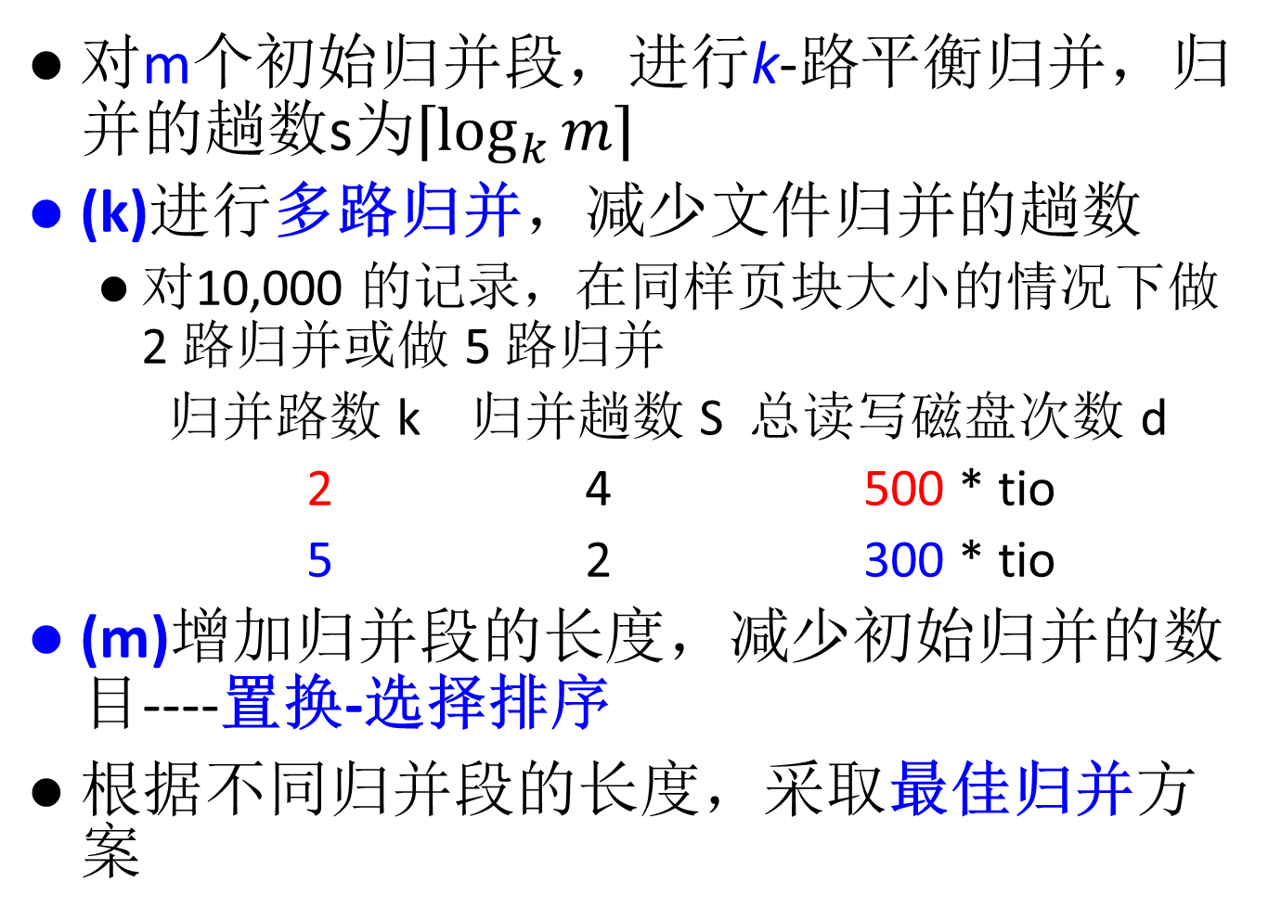
提高外排序效率的方法
对m个初始归并段，进行k-路平衡归并，归并的趟数s为$\left\lceil \log_{k}{m}\right\rceil$
(k)进行多路归并，减少文件归并的趟数
对10,000 的记录，在同样页块大小的情况下做 2 路归并或做 5 路归并
归并路数 k 归并趟数 S 总读写磁盘次数 d
2 4 500 * tio
5 2 300 * tio
(m)增加归并段的长度，减少初始归并的数目----置换-选择排序
根据不同归并段的长度，采取最佳归并方案

Slide 9
外排序：基本流程和优化点
C
Dynamic Buffer
Allocation
File
B
Run Generation
Via Replacement Selection
内排序
Run
<Tree of Losers>
内部归并
A
K-way Merging
<Tree of Losers>
D
Optimal Merge Tree

Slide 10

2. k路平衡归并 (k-way balanced merging)
做 k 路平衡归并时, 如果有 m 个初始归并段, 则相应的归并树有 ⎡log_{k}m⎤ +1 层, 需要归并⎡log_{k}m⎤ 趟
对有 36 个初始归并段的文件做 6 路平衡归并时的归并树

Slide 11
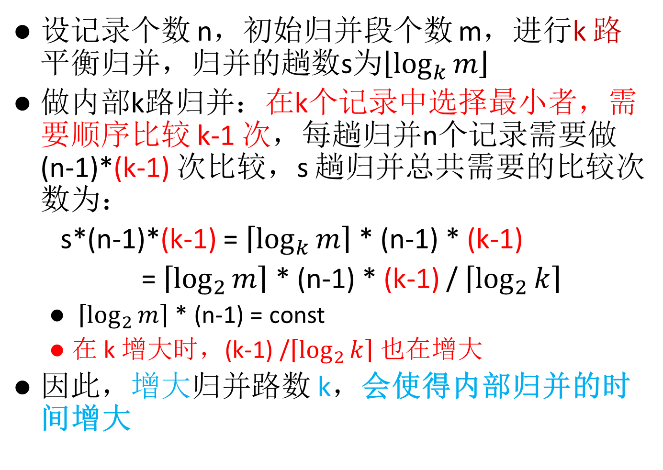
内部归并的时间分析
设记录个数 n，初始归并段个数 m，进行k 路平衡归并，归并的趟数s为$\left\lfloor \log_{k}{m}\right\rfloor$
做内部k路归并：在k个记录中选择最小者，需要顺序比较 k-1 次，每趟归并n个记录需要做 (n-1)*(k-1) 次比较，s 趟归并总共需要的比较次数为：
s*(n-1)*(k-1) = $\left\lceil \log_{k}{m}\right\rceil$ * (n-1) * (k-1)
= $\left\lceil \log_{2}{m}\right\rceil$ * (n-1) * (k-1) / $\left\lceil \log_{2}{k}\right\rceil$
$\left\lceil \log_{2}{m}\right\rceil$ * (n-1) = const
在 k 增大时，(k-1) /$\left\lceil \log_{2}{k}\right\rceil$ 也在增大
因此，增大归并路数 k，会使得内部归并的时间增大

Slide 12
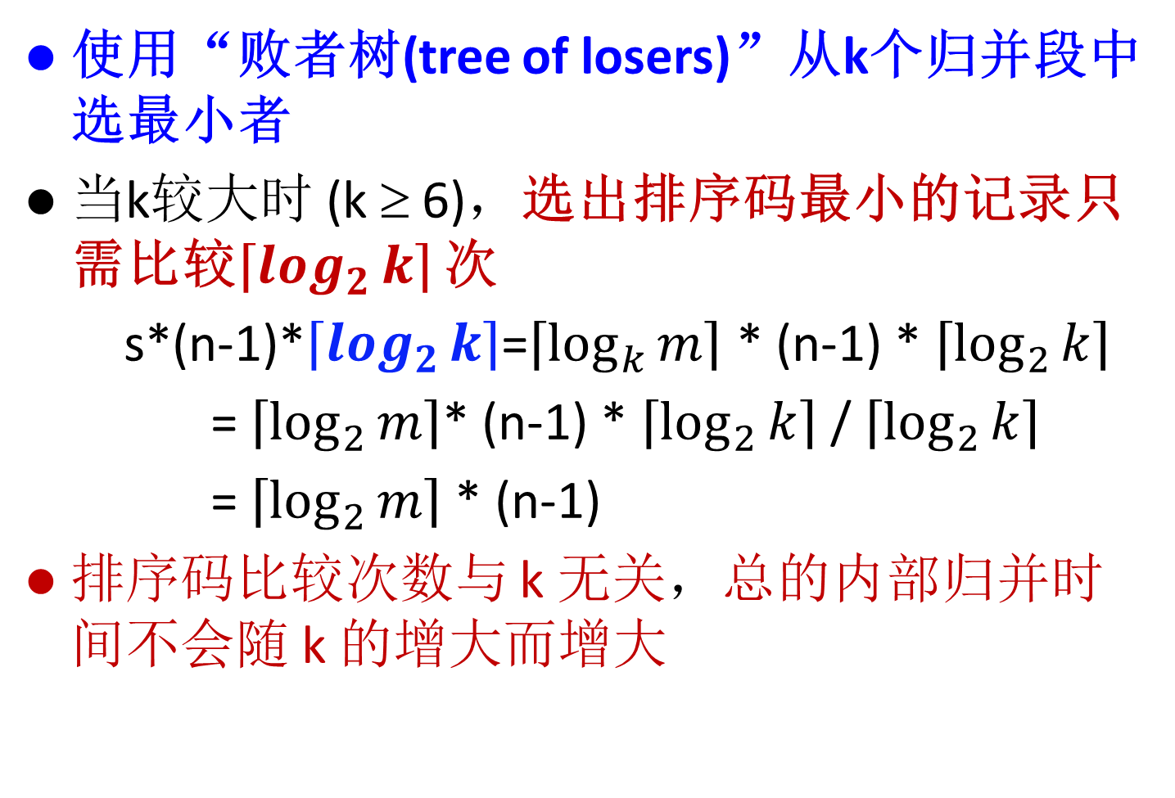
内部归并的改进：引入败者树
使用“败者树(tree of losers)”从k个归并段中选最小者
当k较大时 (k ≥ 6)，选出排序码最小的记录只需比较$\left\lceil \log_{2}{k}\right\rceil$ 次
s*(n-1)*$\left\lceil \log_{2}{k}\right\rceil$=$\left\lceil \log_{k}{m}\right\rceil$ * (n-1) * $\left\lceil \log_{2}{k}\right\rceil$
= $\left\lceil \log_{2}{m}\right\rceil$* (n-1) * $\left\lceil \log_{2}{k}\right\rceil$ / $\left\lceil \log_{2}{k}\right\rceil$
= $\left\lceil \log_{2}{m}\right\rceil$ * (n-1)
排序码比较次数与 k 无关，总的内部归并时间不会随 k 的增大而增大

Slide 13
败者树
败者树是一棵完全二叉树
每个叶结点存放各归并段在归并过程中当前参加比较的记录；
每个非叶结点存放败者即它两个子女结点中排序码大的结点；
因此，通过败者树可以得到树中当前记录排序码最小的结点 (最小记录)
败者树与胜者树的区别：
败者树结点记录了败者(排序码大者)
胜者树结点记录了胜者(排序码小者)

Slide 14
败者树
败者树可以用顺序存储结构
Typedef int LoserTree[k];
败者树的非叶结点：LoserTree ls[]，有k个
ls[1]到ls[k-1]存放各次比较的败者的归并段号
ls[0]中是最后胜者所在归并段号
b[ls[0]]：一趟归并得到的最小关键字
败者树的叶(外)结点：仅存放待归并记录的关键字
Typedef struct { keyType key;
} ExNode, External[k+1]; External &b；
b[0]到b[k-1]存放各归并段当前参加归并的记录的排序码
b[k]是辅助工作单元，在初始建立败者树时使用：存放一个最小的在各归并段中不可能出现的排序码MINKEY

Slide 15


内部归并举例
ls₀
1
冠军 (最小记录),
输出段1当前记录
设有 5 个初始归并段Run0: {17, 21, ∞}
Run1: {05, 44, ∞}
Run2: {10, 12, ∞}
Run3: {29, 32, ∞}
Run4: {15, 56, ∞}
ls₁
4
0
ls₂
选中
2
ls₃
ls₄
3
b₀
17
b₁
05
b₂
10
b₃
29
b₄
15
17
21
∞
05
44
∞
10
12
∞
29
32
∞
15
56
∞
Run₀
Run₁
Run₂
Run₃
Run₄

Slide 16

内部归并举例
次最小记录
输出段1最小记录，
段1下一记录参选，
调整败者树
败者树的高度为 $\left\lceil \log_{2}{k}\right\rceil$+1，在每次调整, 找下 一个具有最小排序码记录时，最多做$\left\lceil \log_{2}{k}\right\rceil$次排序码比较
ls₀
2
ls₁
4
0
ls₂
1
ls₃
选中
ls₄
3
b₀
17
b₁
44
b₂
10
b₃
29
b₄
15
17
21
∞
05
44
∞
10
12
∞
29
32
∞
15
56
∞
Run₀
Run₁
Run₂
Run₃
Run₄

Slide 17
k 路平衡归并排序算法
11.1
Void KwayMerge (LoserTree &ls,External &b) {
//分别从k个输入归并段读入该段当前第一个记录的关键字
for(i=0;i<k;i++) input(b[i].key); //b[0..k-1]为败者树上的k个叶子结点
CreateLoserTree(ls); //建败者树ls，选得最小关键字为b[ls[0]].key
while(b[ls[0].key] !=MAXKEY) {
q=ls[0]; //q指示当前最小关键字所在归并段
// 将编号为q的归并段中当前的记录写到输出归并段
output(q);
// 从编号为q的输入归并段中读入下一个记录的关键字
input(b[q].key,q);
Adjust(ls,q); //调整败者树，选择新的最小关键字
}//while
//将含最大关键字MAXKEY的记录写到输出归并段
output(ls[0]); }

Slide 18
k路平衡归并
败者树的叶子结点(编号为 0, 1, 2,…, k-1)存放的是各归并段当前参加归并的记录，非叶子结点(编号也是 0, 1, 2,…, k-1)存放子结点两两比较的败者的归并段编号
令叶子结点为s，其父结点的编号为t，那么t = (s+k) /2
叶子结点0，父结点2
叶子结点4，父结点4
0
1
2
3
4
0
1
2
3
4
k = 5

Slide 19
败者树的调整
11.2
//沿从败者树叶子结点b[s]到根结点ls[0]的路径
//调整败者树
void Adjust(LoserTree &ls, int s) {
t=(s+k)/2; //ls[t]是b[s]的父结点
while (t>0) {
if(b[s].key>b[ls[t]].key) //与父节点的key比较
//败者记录在ls，胜者计入s
swap(s, ls[t]);
t=t/2;
}
ls[0]=s; //ls[0] 存放 当前败者树中的最小元素
}

Slide 20
败者树的创建
11.3
//已知b[0]..b[k-1]为完全二叉树ls的叶子结点存有的k个关键字，沿从叶子到根的k条路径将ls调整为败者树
void CreateLoserTree(LoserTree &ls){
// MINKEY为关键字可能的最小值
b[k].key= MINKEY;
for (i=0;i<k;i++) ls[i]=k; //设置ls中败者的初值
//依次从b[k-1],b[k-2],…,b[0]出发调整败者
for(i=k-1; i>=0; i--) Adjust(ls,i);
}

Slide 21
利用败者树进行 5 路平衡归并的过程-I
ls₀
5
ls₀
5
ls₁
5
ls₁
5
ls₂
5
5
ls₃
ls₂
5
5
ls₃
b₀
b₁
b₂
b₀
b₁
b₂
ls₄
5
17
05
10
ls₄
4
17
05
10
b₃
b₄
b₅
b₃
b₄
b₅
29
15
-∞
29
15
-∞
(1) 初始状态 (2) 加入15, 调整

Slide 22
利用败者树进行 5 路平衡归并的过程-II
ls₀
5
ls₀
5
ls₁
5
ls₁
5
ls₂
4
5
ls₃
ls₂
4
2
ls₃
b₀
b₁
b₂
b₀
b₁
b₂
ls₄
3
17
05
10
ls₄
3
17
05
10
b₃
b₄
b₅
b₃
b₄
b₅
29
15
-∞
29
15
-∞
(3)加入29, 调整 (4) 加入10, 调整

Slide 23
利用败者树进行 5 路平衡归并的过程-III
输出05
ls₀
5
ls₀
1
ls₁
1
ls₁
4
ls₂
4
2
ls₃
ls₂
0
2
ls₃
b₀
b₁
b₂
b₀
b₁
b₂
ls₄
3
17
05
10
ls₄
3
17
05
10
b₃
b₄
b₅
b₃
b₄
b₅
29
15
-∞
29
15
-∞
(5) 加入05, 调整 (6) 加入17, 调整

Slide 24
利用败者树进行 5 路平衡归并的过程-IV
ls₀
2
输出10
ls₀
2
输出12
ls₁
4
ls₁
4
ls₂
0
1
ls₃
ls₂
0
1
ls₃
b₀
b₁
b₂
b₀
b₁
b₂
ls₄
3
17
44
10
ls₄
3
17
44
12
b₃
b₄
b₃
b₄
输入44
输入12
29
15
29
15
(7) 输出05后调整 (8) 输出10后调整

Slide 25
利用败者树进行 5 路平衡归并的过程-V
ls₀
4
输出15
ls₀
0
输出17
ls₁
1
ls₁
1
ls₂
0
2
ls₃
ls₂
3
2
ls₃
b₀
b₁
b₂
b₀
b₁
b₂
ls₄
3
17
44
∞
ls₄
4
17
44
∞
b₃
b₄
b₃
b₄
输入∞
29
15
29
56
输入56
(9) 输出12后调整 (10) 输出15后调整

Slide 26
利用败者树进行 5 路平衡归并的过程-VI
ls₀
0
输出21
ls₀
3
输出29
ls₁
1
ls₁
1
ls₂
3
2
ls₃
ls₂
0
2
ls₃
b₀
b₁
b₂
b₀
b₁
b₂
ls₄
4
21
44
∞
ls₄
4
∞
44
∞
b₃
b₄
b₃
b₄
输入21
输入∞
29
56
29
56
(11) 输出17后调整 (12) 输出21后调整

Slide 27
利用败者树进行 5 路平衡归并的过程-VII
ls₀
3
输出32
ls₀
1
输出44
ls₁
1
ls₁
4
ls₂
0
2
ls₃
ls₂
0
2
ls₃
b₀
b₁
b₂
b₀
b₁
b₂
ls₄
4
∞
44
∞
ls₄
3
∞
44
∞
b₃
b₄
b₃
b₄
输入32
输入∞
32
56
∞
56
(13) 输出29后调整 (14) 输出32后调整

Slide 28
利用败者树进行 5 路平衡归并的过程-VIII
ls₀
4
输出56
ls₀
4
输出∞，
结束
ls₁
1
ls₁
1
ls₂
0
2
ls₃
ls₂
0
2
ls₃
b₀
b₁
b₂
b₀
b₁
b₂
ls₄
3
∞
∞
∞
ls₄
3
∞
∞
∞
b₃
b₄
b₃
b₄
输入∞
∞
56
∞
∞
输入∞
(15) 输出44后调整 (16) 输出56后调整

Slide 29
3. 置换-选择排序
为减少读写磁盘次数，除增加归并路数k外， 还可减少初始归并段个数m
在总记录数n一定时，要减少m，必须增大初始归并段长度
如果规定每个初始归并段等长，则此长度应根据生成它的内存工作区空间大小而定， 因而m的减少也就受到了限制
(初始归并段的生成) 为了突破这个限制，可采用败者树来生成初始归并段。在使用同样大的内存工作区的情况下，可以生成平均比原来等长情况下大一倍的初始归并段，从而减少初始归并段个数

Slide 30
初始归并段生成的实例-I
17

Slide 31
初始归并段生成的实例-II
设输入文件FI中各记录的排序码序列为{17, 21, 05, 44, 10, 12, 56, 32, 29 }
若按在k路平衡归并排序中所讲的，每个初始归并段的长度与内存工作区的长度一致，则上述9个记录可分成3个初始归并段：
Run0 { 05, 17, 21 }
Run1 { 10, 12, 44 }
Run2 { 29, 32, 56 }
若采用选择与置换的方法，可生成2个长度不等的初始归并段：
Run0 { 05, 17, 21, 44, 56 }
Run1 { 10, 12, 29, 32 }

Slide 32
选择和置换过程的步骤-I
从输入文件FI中把 k 个记录读入内存中的数组r，并构造败者树
内存中存放记录的数组r可容纳的记录个数为k
利用败者树在r中选择一个排序码最小的记录在r[q]，其排序码存入LastKey作为门槛，以后再选出的排序码比它大的记录归入本归并段，比它小的归入下一归并段
q是败者树叶结点序号
将此r[q]记录写到输出文件FO中

Slide 33
选择和置换过程的步骤-II
若FI未读完，则从FI读入下一个记录，置换r[q]及败者树中的key[q]
调整败者树，从所有排序码比LastKey大的记录中选择一个排序码最小的记录r[q]作为门槛，其排序码存入LastKey
重复(3)-(5)，直到在败者树中选不出排序码比LastKey大的记录为止。此时，在输出文件FO中得到一个初始归并段，在它最后加一个归并段结束标志
重复(2)-(6) ，重新开始选择和置换，产生新的初始归并段，直到输入文件FI中所有记录选完为止

Slide 34
置换-选择排序：败者树
在利用败者树生成不等长初始归并段的算法和调整败者树并选出最小记录的算法中，用两个条件来决定谁为败者，谁为胜者:
首先比较两个记录所在归并段的段号，段号小者为胜者，段号大者为败者
在归并段的段号相同时，排序码小者为胜者，排序码大者为败者
比较后，把败者记录在记录数组r中的序号记入它的父结点中，把胜者记录在记录数组r中的序号记入工作单元 s 中，向更上一层进行比较，最后的胜者记入 loser[0]中

Slide 35



初始归并段生成的实例-I
ls₀
排序码
段号
ls₀
0
0
1
0
ls₁
ls₁
0
0
k₀
k₀
ls₂
ls₂
0
0
2
0
k₁
k₂
k₁
k₂
0
0
0
0
0
17
0
0
0
1
17
(1) 初始化 (2) 输入17, 调整
{ 17, 21, 05, 44, 10, 12, 56, 32, 29 }

Slide 36
初始归并段生成的实例-II
ls₀
ls₀
0
0
选05
ls₁
ls₁
2
2
k₀
k₀
ls₂
ls₂
1
0
1
05
k₁
k₂
k₁
k₂
0
1
21
17
21
17
05
1
1
1
1
21
(3) 输入21,调整 (4) 输入05, 建败者树
{ 17, 21, 05, 44, 10, 12, 56, 32, 29 }

Slide 37
初始归并段生成的实例-III
ls₀
ls₀
2
选17
1
选21
ls₁
ls₁
0
0
k₀
k₀
ls₂
ls₂
1
44
2
44
k₁
k₂
k₁
k₂
1
1
21
17
21
10
1
1
44
1
2
10
(5) lastKey=05, 置换 (6) lastKey=17, 置换
k₀, 选择17 k₂, 段号加1, 选择21
{ 17, 21, 05, 44, 10, 12, 56, 32, 29 }

Slide 38
初始归并段生成的实例-IV
ls₀
ls₀
0
选44
0
选56
ls₁
ls₁
2
2
k₀
k₀
ls₂
ls₂
1
44
1
56
k₁
k₂
k₁
k₂
1
1
12
10
12
10
56
2
2
2
2
12
(7) lastKey=21, 置换 (8) lastKey=44, 置换
k₁, 段号加1, 选择44 k₀, 选择56
{ 17, 21, 05, 44, 10, 12, 56, 32, 29 }

Slide 39
初始归并段生成的实例-V
ls₀
ls₀
2
2
选10
ls₁
ls₁
0
0
k₀
k₀
ls₂
ls₂
1
32
1
32
k₁
k₂
k₁
k₂
2
2
12
10
12
10
32
2
2
2
2
(9) lastKey=56, 置换 (10) 输出段结束标志,
k₀, 段号加1, 本段结束 选择10
{ 17, 21, 05, 44, 10, 12, 56, 32, 29 }

Slide 40
初始归并段生成的实例-VI
ls₀
ls₀
1
选12
2
选29
ls₁
ls₁
0
0
k₀
k₀
ls₂
ls₂
2
32
1
32
k₁
k₂
k₁
k₂
2
2
12
29
12
29
2
2
29
3
虚段
2
(11) lastKey=10, 置换 (12) lastKey=12, k₁ 置虚段,
k₂, 选择12 选择29
{ 17, 21, 05, 44, 10, 12, 56, 32, 29 }

Slide 41
初始归并段生成的实例-VII
ls₀
ls₀
0
选32
1
ls₁
ls₁
1
0
k₀
k₀
ls₂
ls₂
2
32
2
32
k₁
k₂
k₁
k₂
虚段
2
3
12
29
12
29
3
虚段
3
虚段
3
虚段
3
虚段
(13) lastKey=29, k₂ 置 (14) lastKey=32, k₀ 置
虚段, 选择32 虚段, 本段结束
{ 17, 21, 05, 44, 10, 12, 56, 32, 29 }

Slide 42
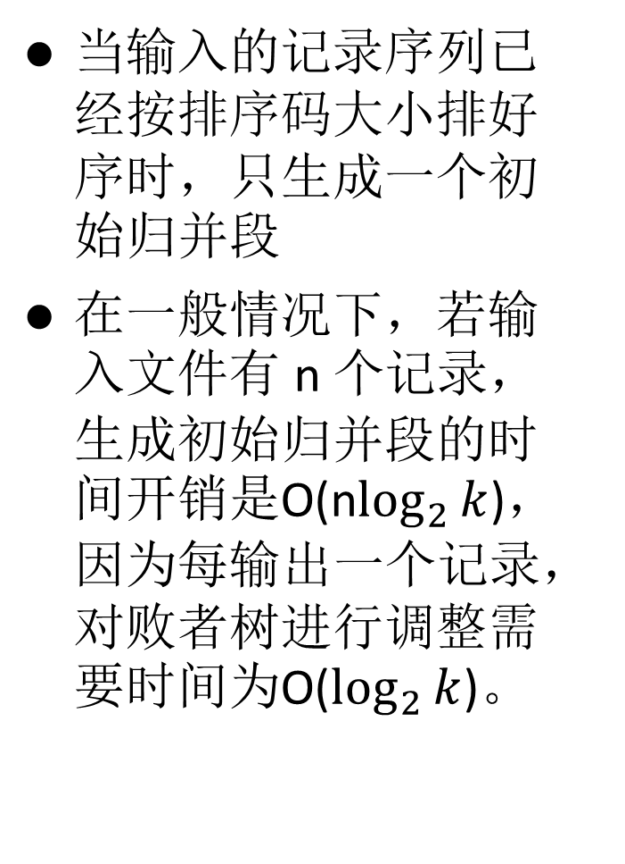
初始归并段生成的实例-VIII
当输入的记录序列已经按排序码大小排好序时，只生成一个初始归并段
在一般情况下，若输入文件有 n 个记录，生成初始归并段的时间开销是O(n$\log_{2}{k}$)，因为每输出一个记录，对败者树进行调整需要时间为O($\log_{2}{k}$)。
ls₀
段号
超出
1
ls₁
0
k₀
ls₂
2
32
k₁
k₂
3
12
29
3
3
(15) 输出段结束标志,
结束

Slide 43
可并行工作的缓冲区策略
如果采用 k 路归并对 k 个归并段进行归并，至少需要 k 个输入缓冲区和 1 个输出缓冲区。每个缓冲区存放一个页块的信息。
串行执行输入、内部归并、输出操作的话：
在输出缓冲区满需要向磁盘写出时，就必须中断内部归并的执行。
在某一输入缓冲区空，需要从磁盘上再输入一个新的页块的记录时，也不得不中断内部归并
为了使输入、内部归并、输出并行进行，对于 k 路归并，必须设置 2k 个输入缓冲区和 2 个输出缓冲区

Slide 44
例子-I
设：存在 2 个归并段
Run0：记录的关键码是 1, 3, 7, 8, 9
Run1：记录的关键码是 2, 4, 15, 20, 25
给每一个归并段固定分配 2 个输入缓冲区，做 2 路归并，若每个缓冲区可容纳 2 个记录，需要设置 4 个输入缓冲区IB[i](1≤i≤4)和2 个输出缓冲区OB[0]和OB[1]
1
3
2
4
-
3
-
4
归并到
OB[0]
归并到
OB[1]
IB[1] IB[2]
IB[1] IB[2]
-
-
-
-
7
8
-
-
读入到
IB[3]
读入到
IB[4]
写出
OB[0]
IB[3] IB[4]
IB[3] IB[4]
-
-
-
-
1
2
-
-
OB[0] OB[1]
OB[0] OB[1]

Slide 45
例子-II
-
-
-
-
9
-
-
-
归并到
OB[0]
归并到
OB[1]
IB[1] IB[2]
IB[1] IB[2]
7
8
15
20
-
-
15
20
读入到
IB[1]
写出
OB[1]
读入到
IB[2]
写出
OB[0]
IB[3] IB[4]
IB[3] IB[4]
-
-
3
4
7
8
-
-
OB[0] OB[1]
OB[0] OB[1]

Slide 46
例子-III
采用 2k 个输入缓冲区和 2 个输出缓冲区，可实现输入、输出和 k 路内部归并的并行操作
问题：这 2k个输入缓冲区如果平均分配给 k 个归并段，当其中某个归并段比其它归并段短很多时，分配给它的缓冲区早早就空闲了
对策：缓冲区的分配应当是动态的，可根据需要为某一归并段分配缓冲区
-
-
25
-
归并到
OB[0]
IB[1] IB[2]
-
-
-
20
读入到
？
写出
OB[1]
IB[3] IB[4]
-
-
9
15
OB[0] OB[1]

Slide 47
k 路归并时动态分配缓冲区-I
为 k 个初始归并段各建立一个缓冲区的链式队列，开始时为每个队列先分配一个输入缓冲区
把其余 k 个空闲的缓冲区建成链式栈
输出缓冲区OB定位于0号输出缓冲区。
LastKey[i]：第 i 个归并段最后输入的关键码
NextRun：LastKey[i] 最小的归并段段号
若有几个LastKey[i]都是最小时，将序号最小的i 存放到 NextRun 中
如果LastKey [NextRun] ≠ ∞，则从空闲缓冲区栈中取一个空闲缓冲区，预先链入段号为 NextRun 的归并段的缓冲区队列中

Slide 48
k 路归并时动态分配缓冲区-II
(*)使用 kwaymerge 对 k 个输入缓冲区队列中的记录进行 k 路归并，结果送入输出缓冲区OB 中
归并一直持续到输出缓冲区 OB 变满或者有一个关键码为 ∞ 的记录归并到OB 中为止
如果一个输入缓冲区变空，则 kwaymerge 进入该输入缓冲区队列中的下一个缓冲区，同时将变空的位于队头的缓冲区从队列中退出，加入到空闲缓冲区栈中
但如果在输出缓冲区变满或关键码为 ∞ 的记录被归并到输出缓冲区OB的同时一个输入缓冲区变空，则 kwaymerge 不进到该输入缓冲区队列中的下一个缓冲区，变空的缓冲区也不从队列中退出，归并暂停
一直等着，直到磁盘输入或磁盘输出完成为止，继续归并

Slide 49
k 路归并时动态分配缓冲区-III
如果一个输入缓冲区读入完成，将它链入适当归并段的缓冲区队列中，然后确定满足LastKey [NextRun] 的最小的 NextRun，确定下一步将读入哪一个归并段的记录
如果 LastKey[NextRun] ≠ ∞，则从空闲缓冲区栈中取一个空闲缓冲区，从段号为 NextRun 的归并段中读入下一块，存入这个空闲缓冲区
开始写出输出缓冲区OB的记录，再将输出缓冲区定位于1号输出缓冲区
如果关键码为 ∞ 的记录尚未被归并到输出缓冲区OB中，转到(*) 继续操作；否则，一直等待，直到写出完成，然后算法结束

Slide 50
动态缓冲区的例子-I
假设对如下3个归并段进行 3 路归并；每个归并段由3块组成，每块有2个记录。各归并段最后一个记录关键码为∞
归并段1 { 20, 25 } { 26, 28 } { 36, ∞}
归并段2 { 23, 29 } { 34, 38 } { 70, ∞}
归并段3 { 24, 28 } { 31, 34 } { 50, ∞}
设立6个输入缓冲区，2个输出缓冲区
初始状态：
归并段1 归并段2 归并段3 输出0/1
20 25
26 28
23 29
24 28

Slide 51
动态缓冲区的例子-II
归并段1 归并段2 归并段3 输出0
25
26 28
36 ∞
29
24 28
20 23
归并段1 归并段2 归并段3 输出1
26 28
36 ∞
29
28
31 43
24 25
归并段1 归并段2 归并段3 输出0
36 ∞
29
34 38
28
31 43
26 28
归并段1 归并段2 归并段3 输出1
36 ∞
34 38
70 ∞
31 43
28 29

Slide 52
动态缓冲区的例子-III
归并段1 归并段2 归并段3 输出0
36 ∞
38
70 ∞
43
50 ∞
31 34
归并段1 归并段2 归并段3 输出1
∞
70 ∞
43
50 ∞
36 38
归并段1 归并段2 归并段3 输出0
∞
70 ∞
∞
43 50
归并段1 归并段2 归并段3 输出1
∞
∞
70 ∞

Slide 53
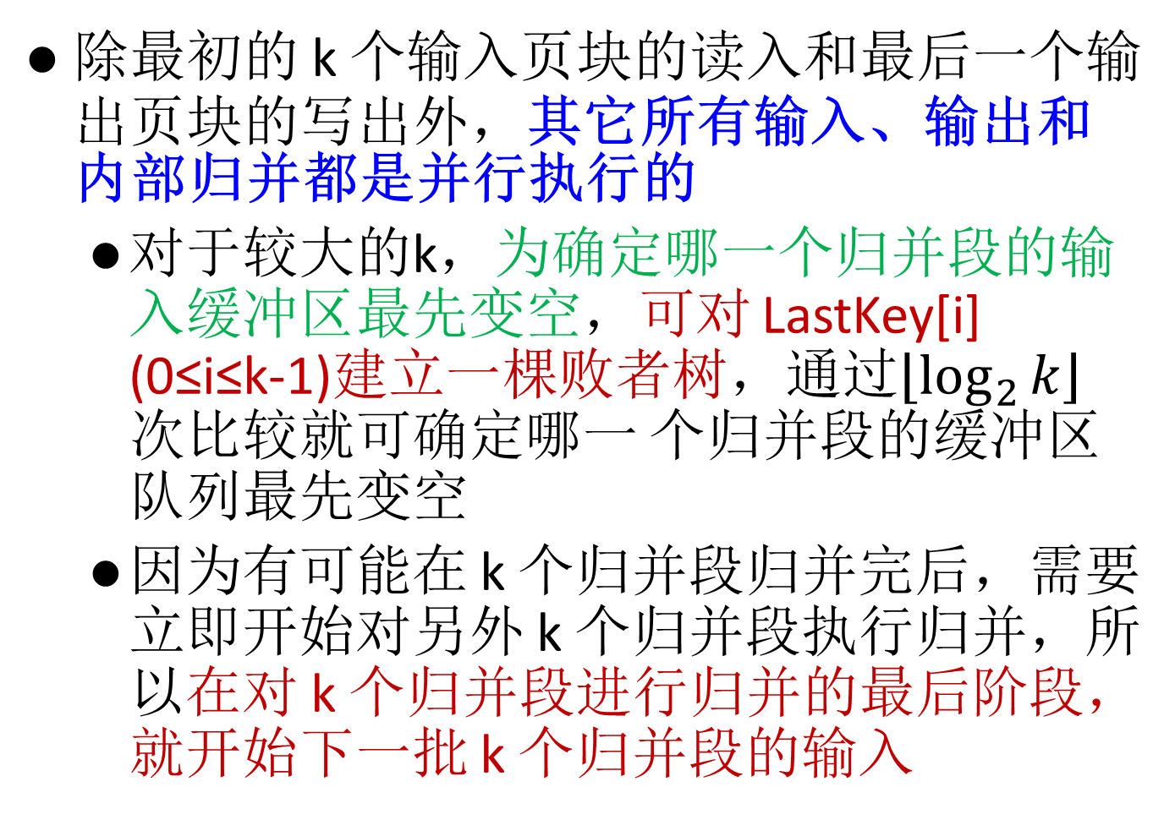
进一步的改进
除最初的 k 个输入页块的读入和最后一个输出页块的写出外，其它所有输入、输出和内部归并都是并行执行的
对于较大的k，为确定哪一个归并段的输入缓冲区最先变空，可对 LastKey[i] (0≤i≤k-1)建立一棵败者树，通过$\left\lfloor \log_{2}{k}\right\rfloor$ 次比较就可确定哪一 个归并段的缓冲区队列最先变空
因为有可能在 k 个归并段归并完后，需要立即开始对另外 k 个归并段执行归并，所以在对 k 个归并段进行归并的最后阶段，就开始下一批 k 个归并段的输入

Slide 54
4. 最佳归并树
归并树是描述归并过程的k叉树(正则 k 叉树)
在归并树中
各叶结点代表参加归并的各初始归并段
叶结点上的权值为该初始归并段中的记录个数
各非叶结点代表归并出来的新归并段
根结点代表最终生成的归并段
叶结点到根结点的路径长度表示在归并过程中的读记录次数
归并树的带权路径长度 WPL 即为归并过程中的总读记录数，因而，在归并过程中总的读写记录次数为 2*WPL
Notes:
因为每一次做k路归并都需要有k个归并段参加，
因此, 归并树是只有度为0和度为k的结点的正则k叉树。

Slide 55
归并树实例
设有13个长度不等的初始归并段，其长度(记录个数)分别为0, 0, 1, 3, 5, 7, 9, 13, 16, 20, 24, 30, 38，其中长度为 0 的是空归并段
16
20
0
1
3
5
24
30
0
36
38
9
7
9
13
54
83
29
166
此归并树的带权路径长度为 WPL＝
(24+30+38+7+9+13)*2+ (16+20+1+3+5)*3 = 377

Slide 56
最佳归并树-思路
不同的归并方案所对应的归并树的带权路径长度各不相同
为了使得总的读写次数达到最少，需要改变归并方案，重新组织归并树
为使归并树成为一棵正则多叉树，可能需要补入空归并段
可将Huffman树的思想扩充到 k叉树的情形：在归并树中，让记录个数少的初始归并段最先归并，记录个数多的初始归并段最晚归并，就可建立总读写次数达到最少的最佳归并树

Slide 57
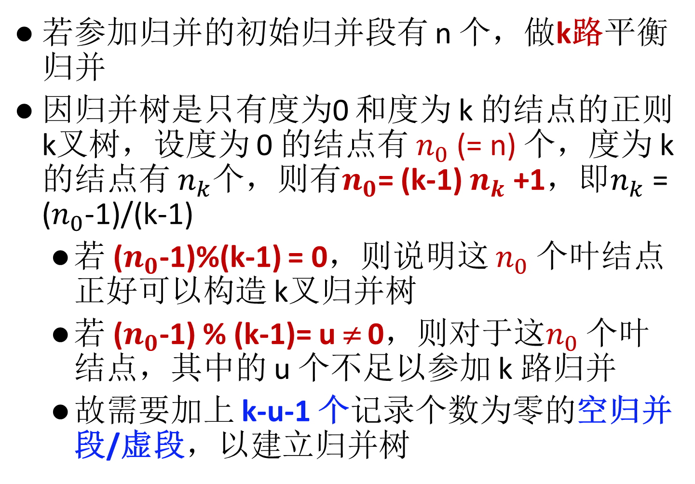
最佳归并树-补上空的归并段
若参加归并的初始归并段有 n 个，做k路平衡归并
因归并树是只有度为0 和度为 k 的结点的正则 k叉树，设度为 0 的结点有 $n_{0}$ (= n) 个，度为 k的结点有 $n_{k}$个，则有$n_{0}$= (k-1) $n_{k}$ +1，即$n_{k}$ = ($n_{0}$-1)/(k-1)
若 ($n_{0}$-1)%(k-1) = 0，则说明这 $n_{0}$ 个叶结点正好可以构造 k叉归并树
若 ($n_{0}$-1) % (k-1)= u ≠ 0，则对于这$n_{0}$ 个叶结点，其中的 u 个不足以参加 k 路归并
故需要加上 k-u-1 个记录个数为零的空归并段/虚段，以建立归并树

Slide 58
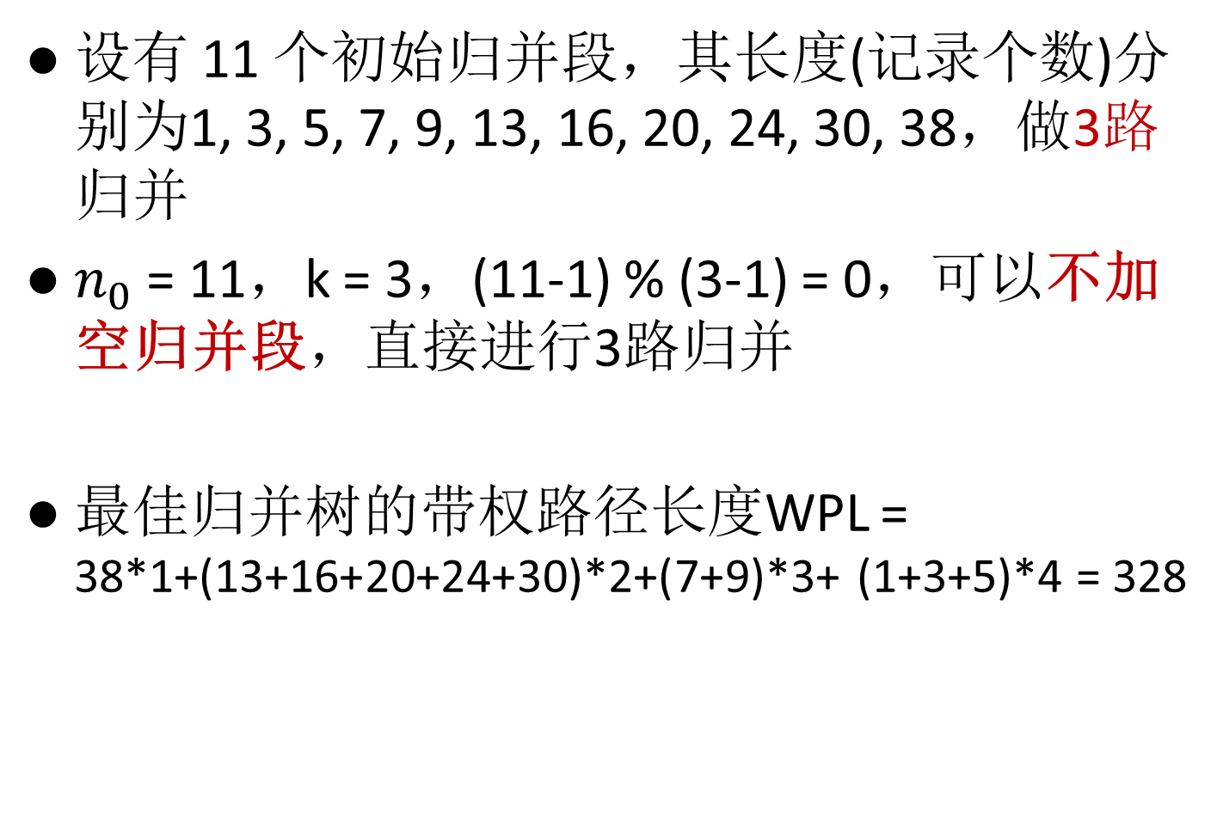
最佳归并树举例-I
设有 11 个初始归并段，其长度(记录个数)分别为1, 3, 5, 7, 9, 13, 16, 20, 24, 30, 38，做3路归并
$n_{0}$ = 11，k = 3，(11-1) % (3-1) = 0，可以不加空归并段，直接进行3路归并
最佳归并树的带权路径长度WPL = 38*1+(13+16+20+24+30)*2+(7+9)*3+ (1+3+5)*4 = 328

Slide 59
最佳归并树举例-II
1
3
5
7
9
13
16
20
24
30
38
1
3
5
7
9
9
13
16
20
24
30
38
1
3
5
1
3
5
7
9
9
7
9
9
13
16
20
24
25
30
38
1
3
5
13
16
20
24
25
30
7
9
9
13
16
20
38
49
79
24
25
30
38
49
166

Slide 60
最佳归并树举例-III
设有 11 个初始归并段，其长度(记录个数)分别为1, 3, 5, 7, 9, 13, 16, 20, 24, 30, 38，做5路归并
做5路归并，即k = 5，
但是，u = (11-1) % (5-1) =2 ≠ 0，
需要增加的空初始归并段数为
k-u-1＝5-2-1 = 2
应当补充2个空归并段

Slide 61
最佳归并树举例-IV
0
0
1
3
5
7
9
9
13
16
20
24
30
38
0
0
1
3
5
7
9
9
13
16
20
24
30
38
54
166
带权路径长度WPL＝
(1+3+5)*3+(7+9+13++16)*2+(20+24+30+38)＝ 229

Slide 62
总结
掌握外排序的相关基本概念、性质
了解K路平衡归并、置换-选择排序、最佳归并树的工作原理(含步骤)

